Slide 1
tonificación de piernas y glúteos
María Fernanda Villa Toro
11°2
I.E Alfredo Cock Arango

Slide 2
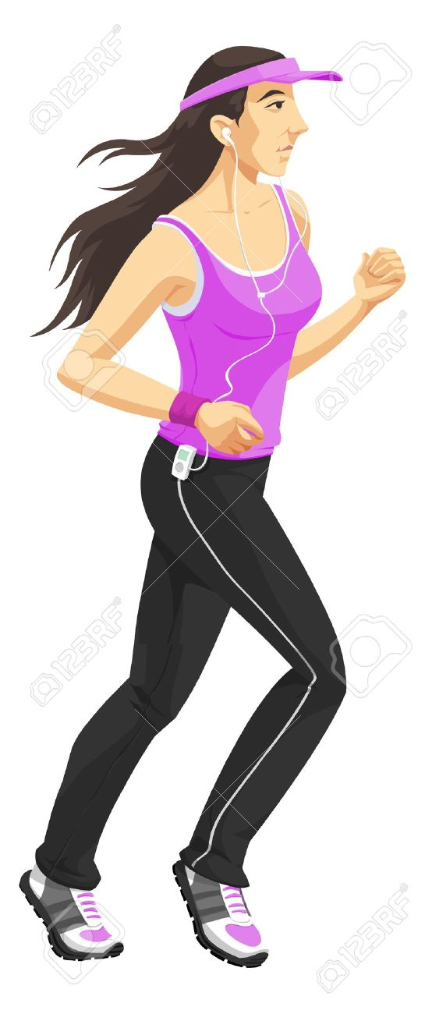
Calentamiento
Antes de empezar hacer el ejercicio debemos trotar por unos 15 minuto , luego de haber trotado vamos hacer estiramientos por unos 10 o 15 minutos mas.

Slide 3
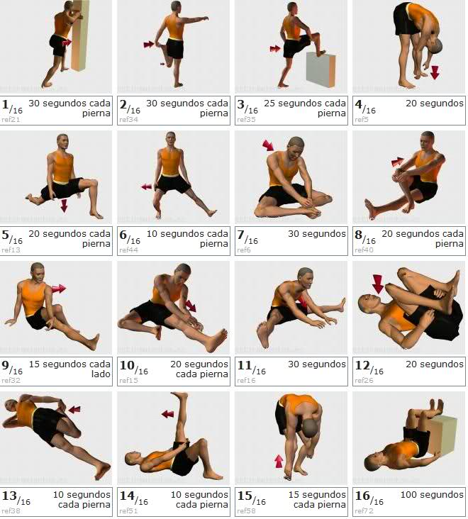
Estos son los Calentamientos que vamos a realizar

Slide 4
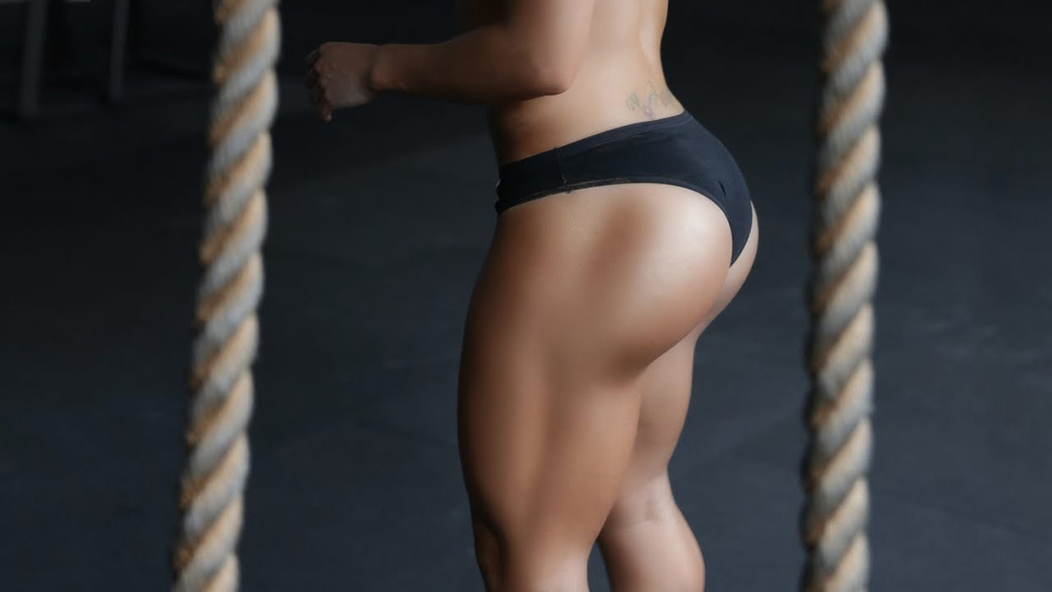
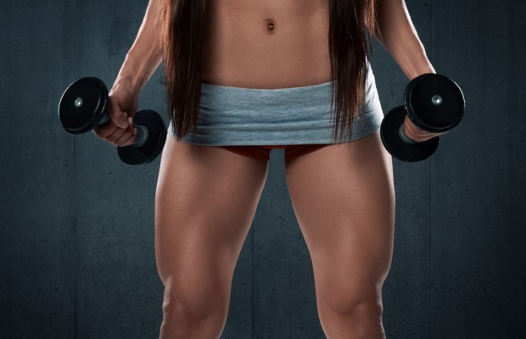
Objetivo
Trabajar piernas y glúteos para tener estos músculos tonificados y libres de afecciones cola la celulitis , estos ejercicios se hacen con el fin de tener nuestros músculos de las piernas y glúteos mas firmes y fortalecidos. Este trabajo también va eliminando la grasa de nuestro cuerpo.

Slide 5
Ejercicios para tonificar piernas y glúteos
ejercicio | ciclos | repeticiones | Tiempo de descanso
Estocadas saltadas | 4 | Lentas por cada pierna | 1 minuto
Sentadillas | 3 | 25 o 30 lentas | 1 minuto
Sentadillas cortas | 4 | Lentas por cada sentadilla | 30 segundos
Puente | 3 | 30 o 35 | 10 segundos
Puente de glúteos ancha | 3 | 25 lentas | 25 segundos
Puente de glúteos subidas isquiotibiales | 3 | 35 con cada pierna | 1 minuto

Slide 6
Ejercicio | ciclos | Repeticiones | Tiempo de descanso
Salto Jack | 4 | 8 lentas | 30 segundos
Burpee | 3 | 15 a 20 | 15 segundos
Abdominal plank | 1 | Sostener se 60 segundos | 1 minuto
Abdominales oblicuos planck | 2 | 30 segundos por cada lado | 20 segundos
Elevaciones de caderas | 8 | 8 lentas | 2 minutos
fire hydrant | 5 | 25 lentas | 1 munuto

